Slide 1


NFC
La tecnologia che HA cambiato il mondo

Slide 2








Contenuti
Introduzione
Funzionamento
Utilizzi
Novità
Conclusioni
Integrazione Android
Integrazione iOS

Slide 3
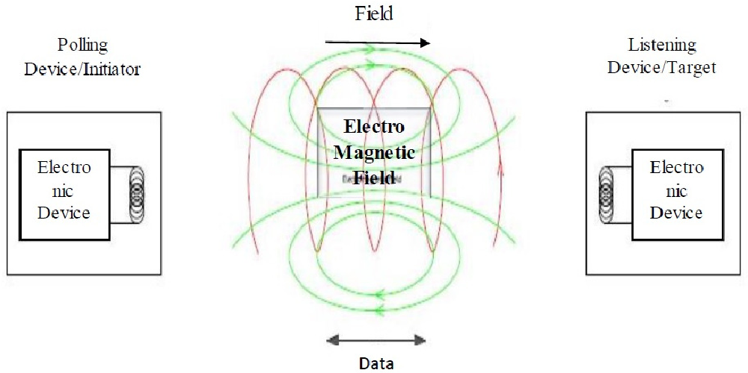
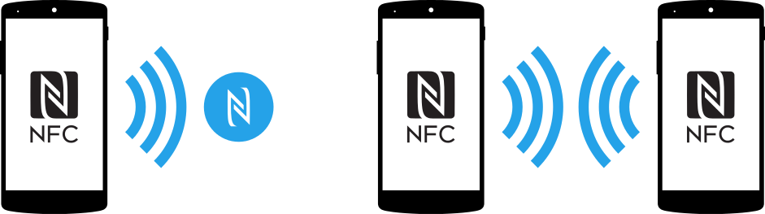
Introduzione
Near Field Communication è una tecnologia di ricetrasmissione che fornisce connettività senza fili (RF) bidirezionale a distanza (contactless) a corto raggio.
PEER TO PEER
TRASMISSIONE
Comunicazione tra due o più dispositivi
Non esiste un server centrale
Scambio diretto di dati
Passivo/Attivo
Onde elettromagnetiche
Raggio di pochi centimetri
Velocità di 424 Kbit/s
Comunicazione di prossimità

Slide 4
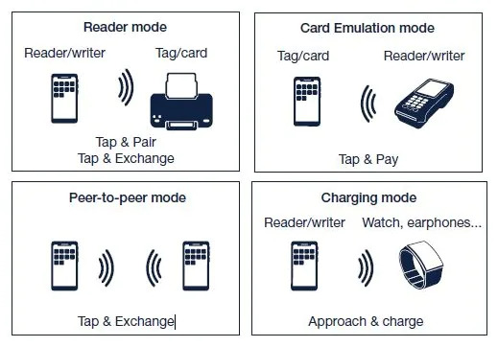
Funzionamento
CARATTERISTICHE
TIPOLOGIE
Raggio di pochi centimetri
Onde radio a bassa frequenza (13,56 MHz)
Antenna e Chip NFC
Trasmissione dei dati veloce e sicuro
Comunicazione breve
Segnale criptato
Non richiede l'associazione di dispositivi

Slide 5
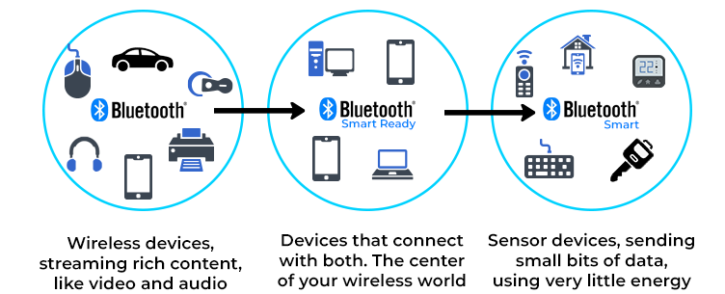
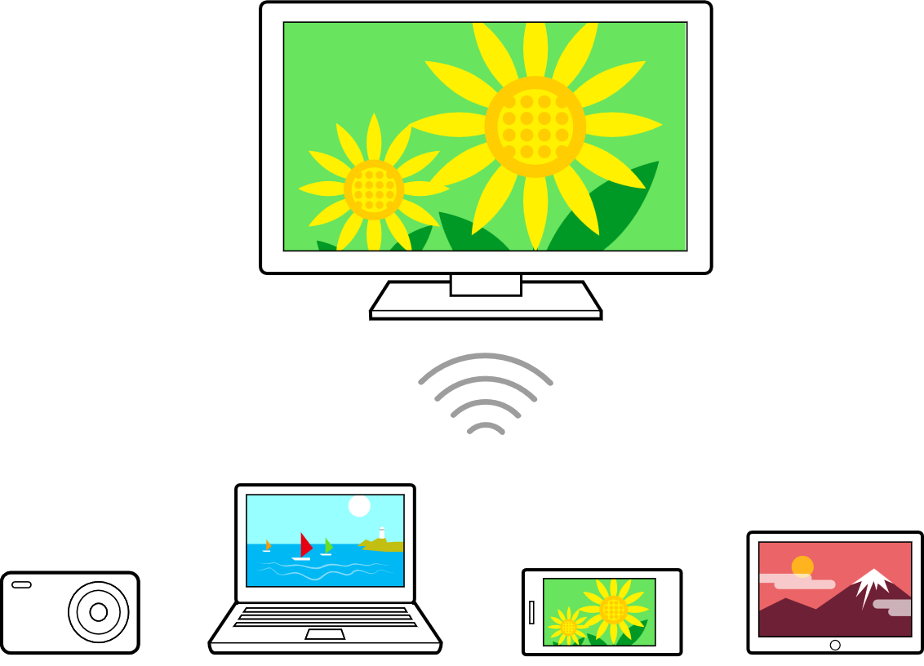
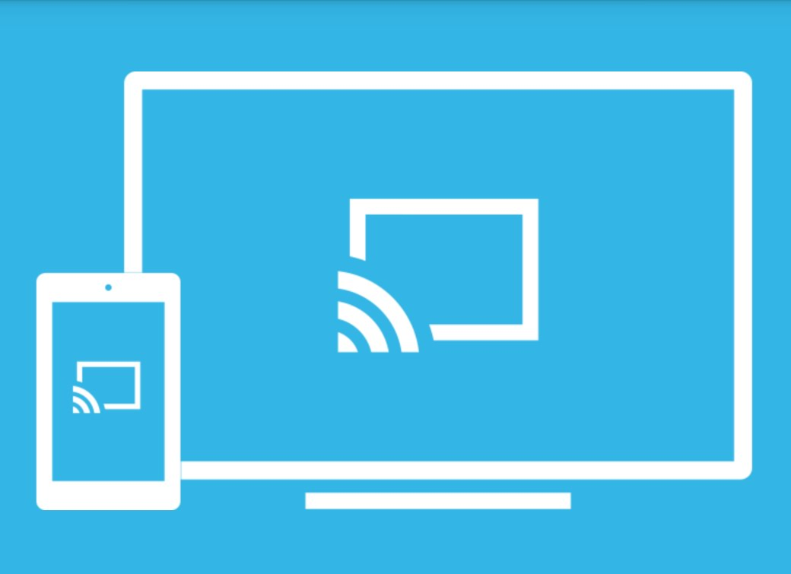
Confronto
NFC, Bluetooth e Wi-Fi Direct sono tre tecnologie di comunicazione wireless che hanno diverse caratteristiche e utilizzi.
BLUETOOTH
WI-FI DIRECT
Comunicazione con raggio di 10m
Richiede l’associazione
Comunicazione fino a 25Mbps
Comunicazione intercettabile
Comunicazione con raggio di 100m
Comunicazione fino a 250Mbps
Richiede l’associazione
Comunicazione intercettabile

Slide 6
UTILIZZI
Pagamenti mobili
Condivisione di dati sicura
Accesso elettronico
Smart home
Biglietti elettronici
Talking Store
Poster NFC
Gestione impostazioni
Anti-contraffazione
Pet Tag
Notes:
Pagamento
2) Un piccolo tag NFC può farti uscire da questo casino e non devi dire loro la password.
Puoi scrivere la password WiFi nel tag NFC e pubblicarla in un punto ben visibile del soggiorno, ad esempio sul tavolo o accanto al router, e tutti possono connettersi al WIFI con un solo tocco.
3) Ora molti paesi hanno integrato i tag NFC nei passaporti per rendere i passaporti davvero intelligenti.
4) Scrivi i dati rilevanti sul tag NFC e i tag NFC sono in grado di controllare i dispositivi intelligenti nella tua casa, comprese le lampadine intelligenti, la smart TV, la lavatrice intelligente, il frigorifero intelligente, ecc.
5) Biglietti a nozze: Puoi scrivere dati nel tag, oltre alle informazioni sul matrimonio, inclusi video, audio o immagini. E ogni ospite riceverà il proprio invito a nozze unico.
6) Sarebbe una buona promozione se i tuoi scaffali dei supermercati potessero “parlare”. Lo ha fatto Kraft Foods, che ha utilizzato i tag NFC nei supermercati americani.
Gli acquirenti possono recuperare contenuti utili ogni volta che incontrano un tag scaffale, comprese offerte speciali, video didattici o ricette, e condividerli con qualcuno.
Inoltre, i clienti saranno invitati a scaricare l'app iFood Assistant di Kraft per sfogliare altre ricette, generare liste della spesa e trovare il negozio più vicino a casa.
7) Quando tocchi il poster con il tuo cellulare, puoi vedere le canzoni e le storie selezionate per te da Samsung sul tuo cellulare. La combinazione della tecnologia NFC e del poster tradizionale è sorprendente.
8) Possiamo mettere dei tag NFC sparsi per casa, in macchina, in ufficio per modificare le impostazioni del telefono in base al posto in cui siamo. Es Imposta la sveglia, a lavoro metti silenzioso, quando arrivo in macchina accendi il blutooth e la posizione e collegati alla macchina ecc.
9) È difficile per i consumatori distinguere tra prodotti contraffatti e prodotti genuini. Molti marchi ora iniziano a utilizzare la tecnologia anti-contraffazione NFC per apporre Etichette anticontraffazione fragili NFC per i loro prodotti.
Finché il tuo telefono ha la funzione NFC, puoi leggere il tag NFC e conoscere il nome del prodotto, le specifiche, il lotto di produzione, la data di produzione, il canale di vendita e altre informazioni.
10) Per ospedali per animali domestici o centri di gestione degli animali domestici, etichette per animali domestici può identificare rapidamente gli animali domestici e registrare il loro stato di salute e alimentazione, conveniente per la gestione degli animali domestici.
Per gli individui, è possibile scrivere dati nel tag NFC, inclusi nomi di animali domestici, cartelle cliniche, informazioni di contatto del proprietario e informazioni dettagliate per evitare che vadano persi.

Slide 7
IL FUTURO
Unghie
Vestiti intelligenti
Tatuaggi digitali
Smart Ring
Tag impianto
Health-Care
Etichette intelligenti
Internet of Things 5G
Notes:
1) Incorpora l'etichetta per unghie NFC nell'unghia e attaccala al dito, quindi è il momento di assistere ai miracoli. Non devi più preoccuparti di dimenticare la carta dell'autobus, la carta di accesso, la carta dell'ascensore, la carta di pagamento, ecc. Il chiodo intelligente NFC può aiutarti a svolgere tutte le tue attività.
2) I consumatori possono impostare le informazioni sui tag, come l'indirizzo dell'azienda che si desidera visitare oggi, la pagina Web che si visita spesso, disattivare il telefono durante le riunioni e così via. È sufficiente toccare il Tag NFC sulla maglietta con il telefono.
3) Il sottile adesivo, indossato intorno al polso, può comunicare perfettamente con uno smartphone. L'autenticazione elettronica aiuta gli utenti a sbloccare i loro telefoni, rendendo il processo più veloce, più facile e più sicuro.
4) Anello NFC è un anello indossabile, elegante e versatile, piccolo e potente. Puoi usarlo come una tessera dell'autobus, pagare per fare shopping o cenare nel negozio o aprire la porta da remoto.
5) Cosa può fare un tag di impianto NFC? Quando ti svegli la mattina e vuoi accendere la TV, non devi cercare il telecomando; saluta semplicemente la TV e la TV si accenderà automaticamente. Dopo colazione, non devi portare la chiave per andare al lavoro, saluta la porta quando arrivi a casa e la porta si aprirà per te.
6) Sensori sanitari: sensori indossabili (applicati sulla pelle), impiantabili (inseriti nel corpo) e point-of-care (monitoraggio vicino al paziente);
7) Sensori di qualità alimentare (allegati all'imballaggio). In the food industry, NFC-based sensors have been commercially piloted by Kraft Heinz Company for tamper-proofing and marketing; HZPC, a seed potato supplier, is trialing an NFC-based temperature sensor

Slide 8
INTEGRAZIONE IN ANDROID
Passo 1: Aggiungi i permessi NFC al progetto nel Manifest.
<uses-permission android:name="android.permission.NFC" />
Passo 2: Aggiungi l'azione NFC all'intent-filter della attività nel file Manifest.
<activity
...
<intent-filter>
<action android:name="android.nfc.action.NDEF_DISCOVERED" />
<category android:name="android.intent.category.DEFAULT" />
<data android:mimeType="text/plain" />
</intent-filter>
<intent-filter>
<action android:name="android.nfc.action.TECH_DISCOVERED" />
<category android:name="android.intent.category.DEFAULT" />
</intent-filter>
<intent-filter>
<action android:name="android.nfc.action.TAG_DISCOVERED" />
<category android:name="android.intent.category.DEFAULT" />
</intent-filter>
</activity>
Questi intent-filter consentono all'applicazione di essere avviata in modo automatico quando l'utente avvicina un dispositivo NFC compatibile con la tua applicazione.
Il primo intent-filter si attiva quando l'utente avvicina un dispositivo NFC che contiene dati di tipo plain text.
Il secondo si attiva quando l'utente avvicina un dispositivo NFC che corrisponde a una tecnologia specifica
Il terzo si attiva quando l'utente avvicina un dispositivo NFC di qualsiasi tipo.

Slide 9
Passo 3: Crea l'interfaccia utente. Creeremo un'interfaccia utente semplice con un solo pulsante per attivare la tecnologia NFC e
gestiremo l’attivazione della tecnologia NFC
...
class MainActivity : AppCompatActivity() {
private lateinit var nfcAdapter: NfcAdapter
override fun onCreate(savedInstanceState: Bundle?) {
super.onCreate(savedInstanceState)
val nfcManager = getSystemService(NFC_SERVICE) as NfcManager
nfcAdapter = nfcManager.defaultAdapter
setContent {
NFCApp()
}
}
override fun onResume() {
super.onResume()
nfcAdapter.enableForegroundDispatch(this, null, null, null)
}
override fun onPause() {
super.onPause()
nfcAdapter.disableForegroundDispatch(this)
}
}
@Preview
@Composable
fun NFCApp() {
Surface(color = MaterialTheme.colors.background) {
val tagContent = remember { mutableStateOf("") }
Column(modifier = Modifier.padding(16.dp)) {
Text(text = "Contenuto del tag NFC:")
Text(text = tagContent.value, modifier = Modifier.padding(bottom = 16.dp))
Button(onClick = { /* TODO */ }) {
Text("Attiva NFC")
...
La variabile nfcAdapter viene inizializzata nel metodo onCreate
utilizzando il NfcManager, in esso viene richiesto il servizio al SO Andorid.
Il metodo onResume abilita il dispatch NFC
col metodo enableForegroundDispatch
Il metodo onPause lo disabilita con il metodo
disableForegroundDispatch quando l'attività entra in pausa.
La funzione NFCApp definisce l'interfaccia utente,
la funzione definisce un'interfaccia utente con un pulsante Attiva NFC
e una casella di testo dove verrà letto il contenuto del tag NFC.

Slide 10
Passo 4: Aggiorna la funzione onClick del pulsante
val tag = intent.getParcelableExtra<Tag>(NfcAdapter.EXTRA_TAG)
if (tag != null) {
val ndef = Ndef.get(tag)
ndef.connect()
val message = ndef.ndefMessage
val payload = message.records[0].payload
val text = String(payload)
ndef.close()
tagContent.value = text
}
Il codice controlla se l'intent passato contiene un oggetto di tipo
Tag usando il metodo getParcelableExtra della classe Intent.
Se esiste un tag, viene ottenuto l'oggetto Ndef associato a
esso usando il metodo statico get della classe Ndef.
Successivamente, viene stabilita una connessione con il tag
utilizzando il metodo connect
Viene ottenuto il messaggio NDEF (NFC Data
Exchange Format) associato al tag tramite il metodo ndefMessage.
Il payload del primo record del messaggio viene quindi
recuperato dall'oggetto message utilizzando la proprietà
records e assegnato alla variabile payload. Il payload è un array di
byte che rappresenta i dati contenuti nel record.
Il payload viene convertito in una stringa utilizzando
il costruttore String e assegnato alla variabile text.
La connessione con il tag viene quindi chiusa utilizzando il metodo close
Il valore della stringa text viene assegnato alla variabile
tagContent.value.

Slide 11
INTEGRAZIONE IN iOS
Passo 1: Aggiungi il supporto NFC
Per aggiungere il supporto NFC al progetto, si seguono i seguenti passaggi:
Seleziona il file "Info.plist" del tuo progetto nella navigazione.
Fai clic su aggiungi nella sezione Information Property List.
Digitare Privacy - NFC Scan Usage Description come chiave e una descrizione del permesso come valore,
es: Leggere i tag NFC.
Aggiungi il framework CoreNFC al tuo progetto.
Per farlo si seleziona il progetto nella navigazione, e nella scheda General nella sezione Frameworks, Libraries,
and Embedded Content. Si aggiunge CoreNFC.framework.

Slide 12
Passo 2: Creazione l'interfaccia utente.
Interfaccia utente con un pulsante che attiva la lettura dei tag NFC e una visualizzazione del contenuto del tag.
Nel file ContentView.swift si inserisce il seguente codice:
...
struct ContentView: View {
@State private var tagContent = ""
var body: some View {
VStack {
Text("Contenuto del tag NFC:")
Text(tagContent)
.padding(.bottom, 16)
Button(action: {
// Codice per la lettura del tag NFC.
}) {
Text("Attiva NFC")
}
}
.padding()
}
}
struct ContentView_Previews: PreviewProvider {
static var previews: some View {
ContentView()
}
}
In questo codice, abbiamo utilizzato lo stato mutabile
di SwiftUI (@State) per aggiornare l'interfaccia utente
con il contenuto del tag NFC.
Struttura simile a quella mostrata in Android

Slide 13
Passo 3: Aggiungi il codice per la lettura del tag NFC.
Per leggere il contenuto del tag NFC, si deve implementare il protocollo NFCTagReaderSessionDelegate.
...
extension ContentView: NFCTagReaderSessionDelegate {
func tagReaderSession(_ session: NFCTagReaderSession, didDetect tags: [NFCTag]) {
guard let tag = tags.first else {
session.invalidate(errorMessage: "Nessun tag rilevato")
return
}
session.connect(to: tag) { (error: Error?) in
if error != nil {
session.invalidate(errorMessage: "Errore di connessione al tag NFC")
return
}
if case let NFCTag.miFare(miFareTag) = tag {
let apdu = NFCISO7816APDU(instructionClass: 0x00, instructionCode: 0xB0, p1Parameter: 0x00, p2Parameter: 0x00, data: Data(), expectedResponseLength: 16)
miFareTag.sendCommand(apdu: apdu) { (responseData, sw1, sw2, error) in
if let error = error {
session.invalidate(errorMessage: "Errore nella lettura del tag NFC: \(error.localizedDescription)")
return
}
if sw1 == 0x90 && sw2 == 0x00 {
let tagContent = String(data: responseData ?? Data(), encoding: .utf8) ?? "Nessun contenuto trovato"
DispatchQueue.main.async {
self.tagContent = tagContent
}
} else {
session.invalidate(errorMessage: "Errore nella lettura del tag NFC")
}
}
} else {
session.invalidate(errorMessage: "Il tag NFC non è supportato")
…
In questa estensione, si è implementata la funzione
tagReaderSession(_:didDetect:) che viene chiamata quando
viene rilevato un tag NFC.
Questa funzione controlla se il tag è un tag MiFare,
quindi crea un APDU (Application Protocol Data Unit)
per leggere il contenuto del tag e lo invia al tag con la
funzione miFareTag.sendCommand(...).
Se la lettura è avvenuta con successo, aggiorniamo l'interfaccia
utente con il contenuto del tag.

Slide 14
Passo 4: Attiva la lettura del tag NFC
Attivazione della lettura del tag NFC quando si fa clic sul Bottone. Cambiamo il bottone in:
Button(action: {
let session = NFCTagReaderSession(pollingOption: .iso14443, delegate: self)
session.alertMessage = "Tieni il tag NFC vicino all'iPhone per leggerlo."
session.begin()
}) {
Text("Attiva NFC")
}
Si è creata una nuova sessione NFCTagReaderSession
ed è stata avviata con la funzione begin().
E' stato anche impostato il messaggio di avviso della sessione
con la proprietà alertMessage.

Slide 15
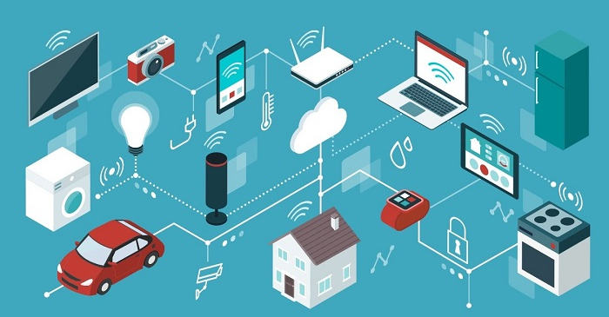
conclusioni
I tag NFC svolgeranno un ruolo inevitabile nei futuri dispositivi intelligenti per funzioni più integrate, nei trasporti, nell'industria aeronautica, nelle spedizioni e nell'industria manifatturiera per l'automazione di particolari attività. L'integrazione della tecnologia NFC nel moderno processo di comunicazione dei dati e di transazione garantisce convenienza, risparmio di tempo, efficienza energetica e, soprattutto, maggiore sicurezza.

Slide 16
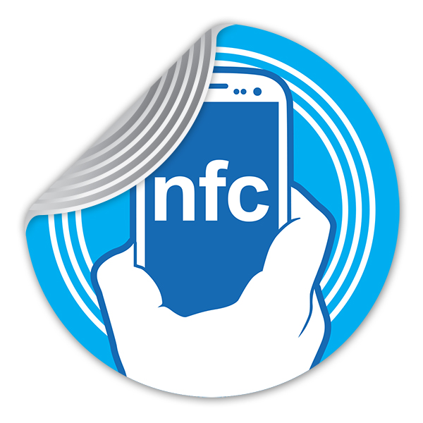
Grazie
Grazie per l’attenzione
Andrea Bedei
Andrea.bedei2@studio.unibo.it
Presentazione NFC per programmazione di sistemi mobile

